Slide 1


Dans les mers du Sud, de nouveaux volcans jaillissent soudainement du fond des eaux. L'île de Taluva vient de naître ! À vous maintenant de prendre en main la destinée d'un nouveau peuple pour le rendre maître de l'île.

Slide 2

Comment gagner
Il y a deux façons de gagner ce jeu :
- À la fin de la partie, le joueur qui a le plus de temples gagne. En cas d'égalité, celui qui a le plus de tours gagne, et s'il y a toujours égalité, celui qui a posé le plus de maisons gagne.
Temple > Tour > Maison
- Si vous vous débarrassez de toutes vos constructions de deux types, vous gagnez sur le champ.
- Attention, si vous ne pouvez pas construire pendant votre tour, vous perdez.

Slide 3
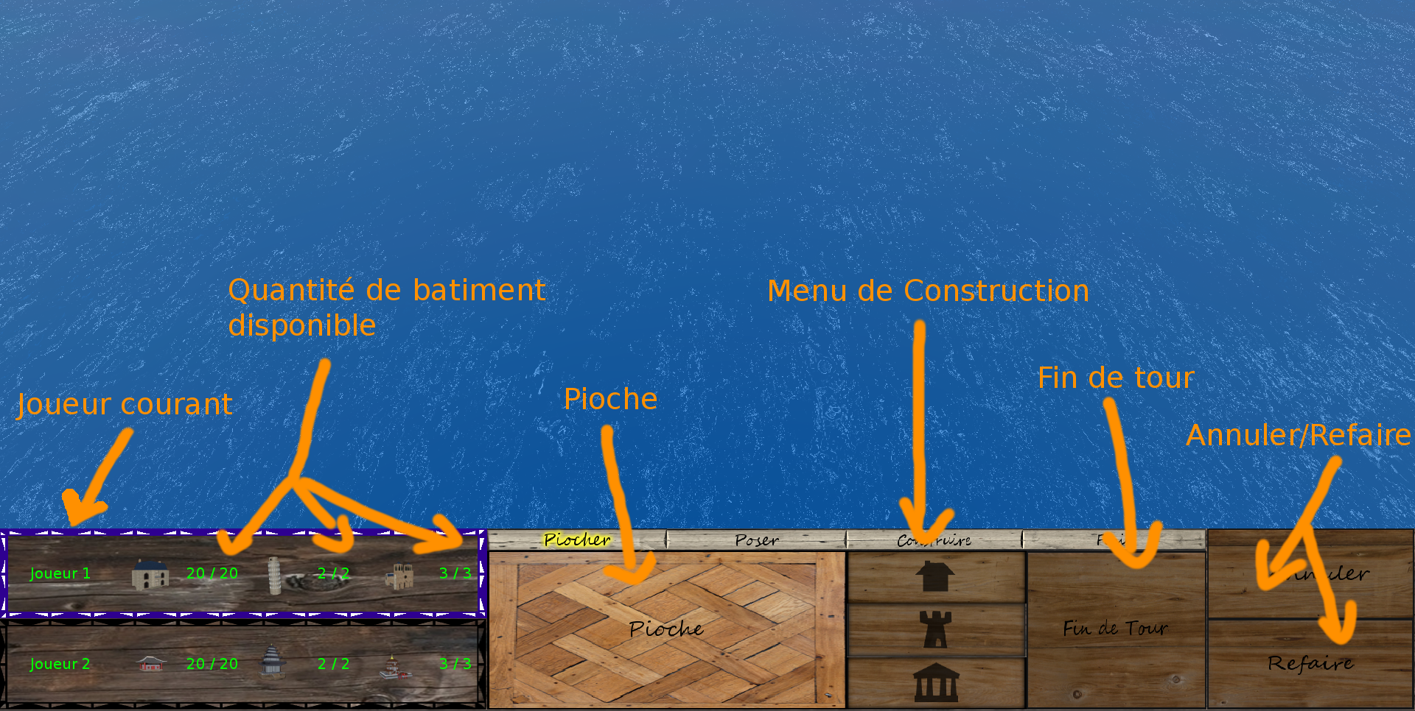
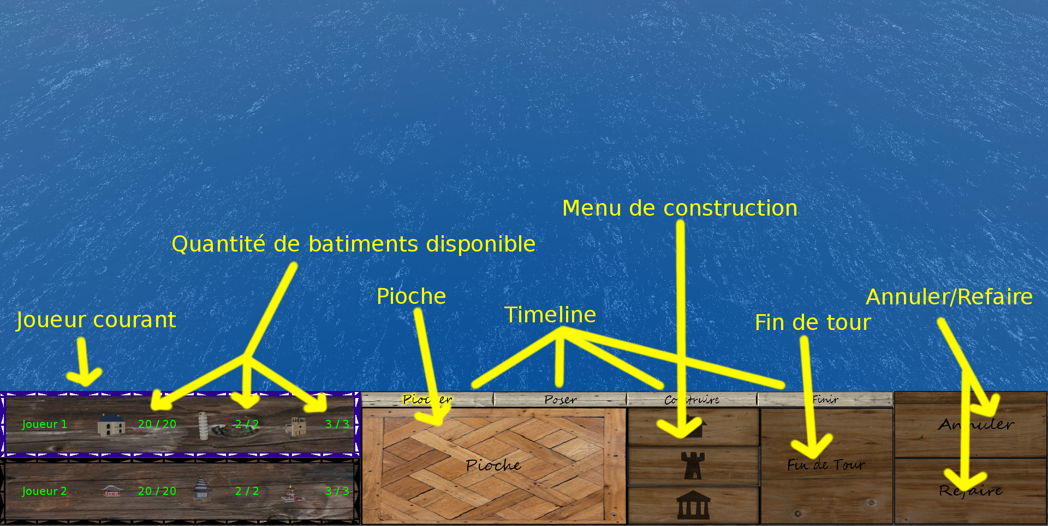
L'interface :

Slide 4
  Pour manipuler la caméra :
  Z,Q,S,D ou flèches ou clic de molette pour déplacer la caméra
  A et E pour alterner entre les points de vues
  Clic gauche & tirer pour changer l'angle de caméra
  Espace pour recentrer sur le terrain

Slide 5
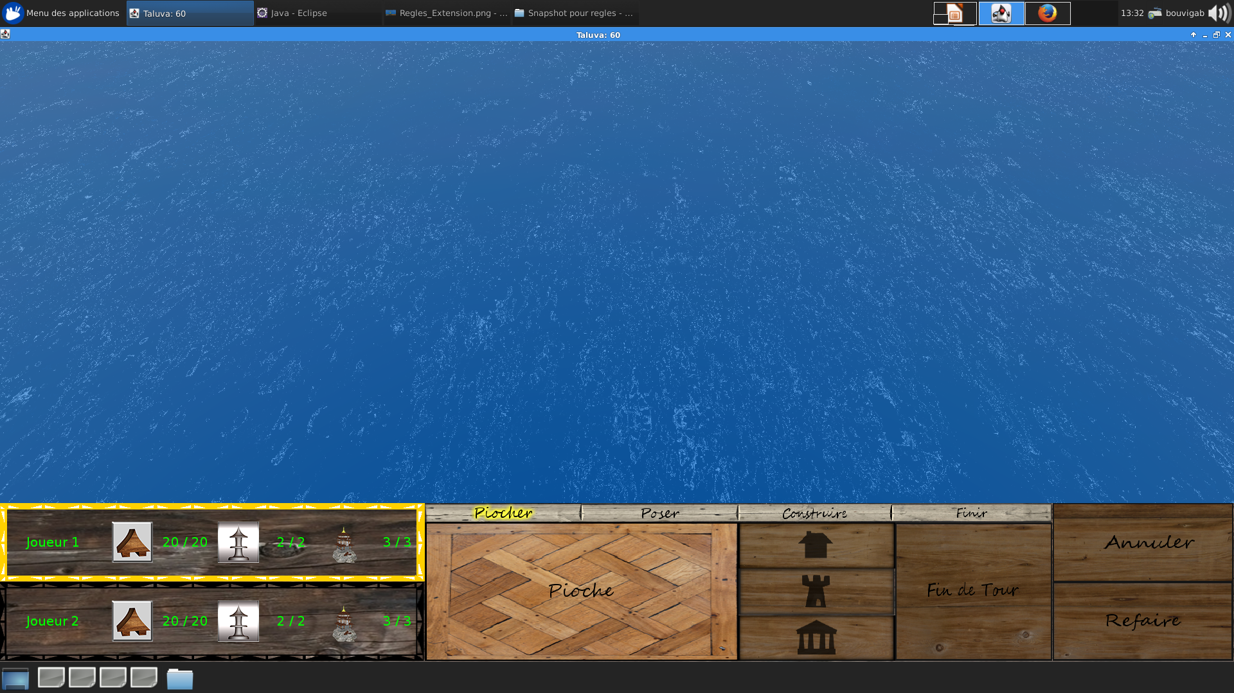
On joue jusqu'à ce qu'il n'y ait plus de tuiles, ou qu'un des joueurs gagne ou perde à cause des bâtiments.
Un tour se compose de 4 étapes qui sont toujours jouées dans le même ordre :

Slide 6
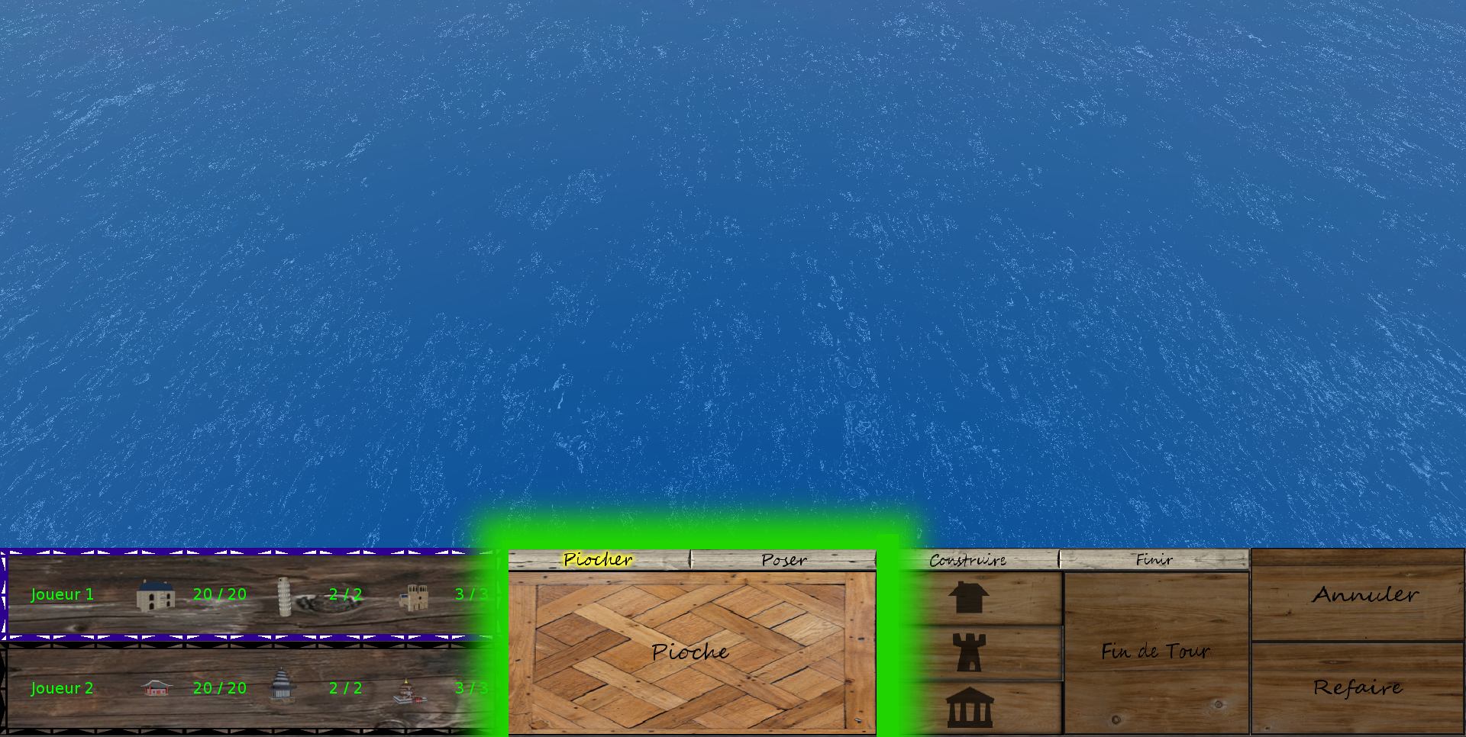
Première phase : la pioche

Slide 7
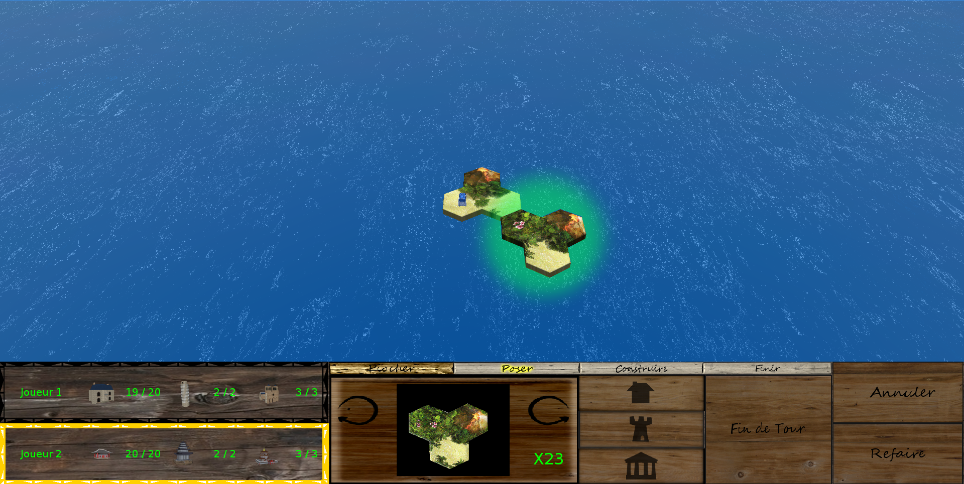
Deuxième phase : Étendre le terrain
Pour placer une tuile et étendre l'île, il faut qu'elle touche une tuile déjà posée. La première tuile est toujours placée au centre.
Durant cette phase, vous devez poser la tuile que vous avez pioché. Toutes les tuiles comportent exactement un volcan. Pour tourner la tuile, vous pouvez utliser les flèches en bas près de la tuile, ou un clic droit sur le terrain.

Slide 8
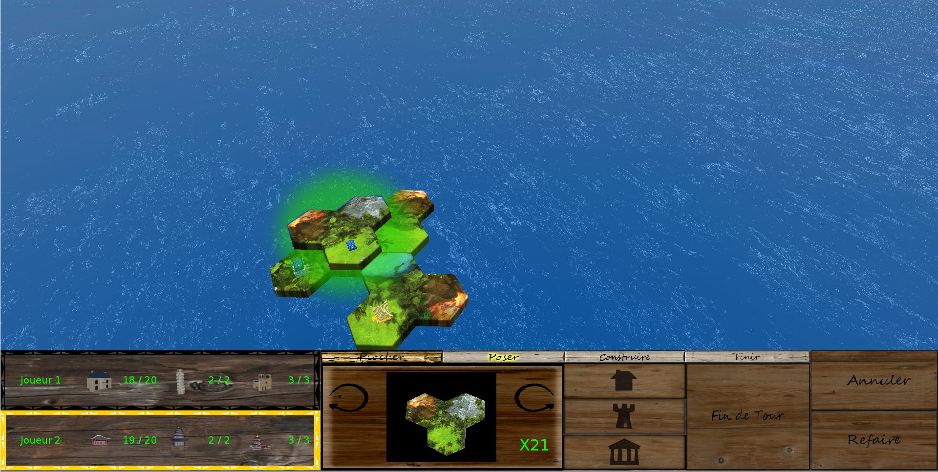
Eruption volcanique
On peut poser du terrain au dessus de terrain déjà présent :
  - le volcan doit être posé sur un autre volcan
  - l'orientation du volcan doit être différente de celle du volcan qu'il recouvre (une tuile ne peut être exactement superposée à une autre)
  - la tuile peut détruire des maisons, mais jamais détruire une cité entière.
- on ne peux pas détruire de tour ni de temple.
- la tuile doit etre posée sur trois zones de même niveau

Slide 9
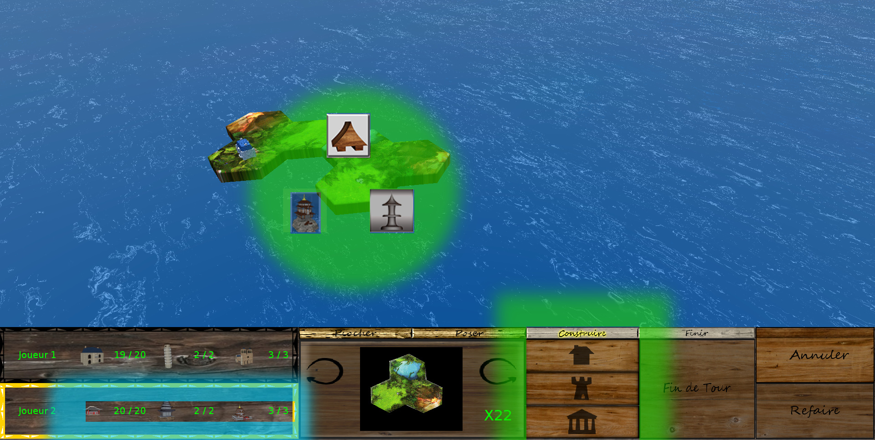
Troisième phase : la construction
Vous avez besoin de posséder les batiments pour construire.
On ne peut jamais construire sur un volcan
Pour construire, vous pouvez utiliser le menu du bas ou cliquer sur la case où construire.

Slide 10
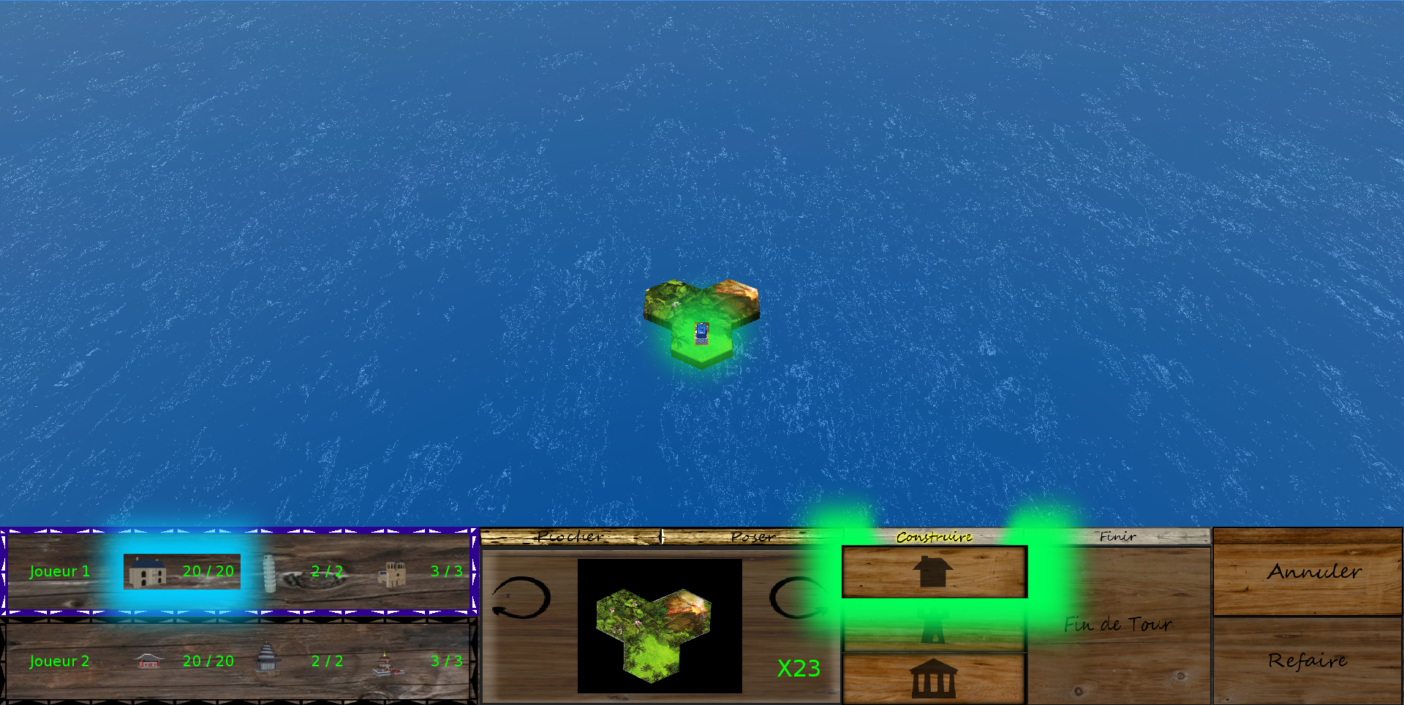
Une cité est un ensemble de zones adjacentes contenant des bâtiments de la même couleur.
Vous pouvez construire une nouvelle cité sur une zone d'altitude 1, en y plaçant une maison.
Cette zone ne doit pas être adjacente à une de vos cités (sinon, se référer à l'extension de cité)

Slide 11
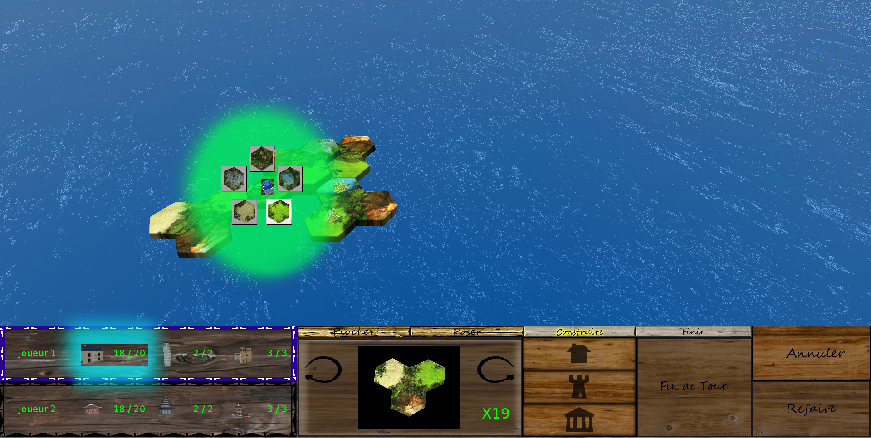
Étendre une cité
Pour étendre une cité, il faut une cité, et suffisament de maisons.
On selectionne une cité à étendre, puis un type de terrain adjacent à cette cité.
La cité s'étend alors sur toutes les zones du type choisi adjacentes à la cité, posant une maison par niveau sur chaque zone.
Étendre une cité peut fusionner plusieurs cités.

Slide 12
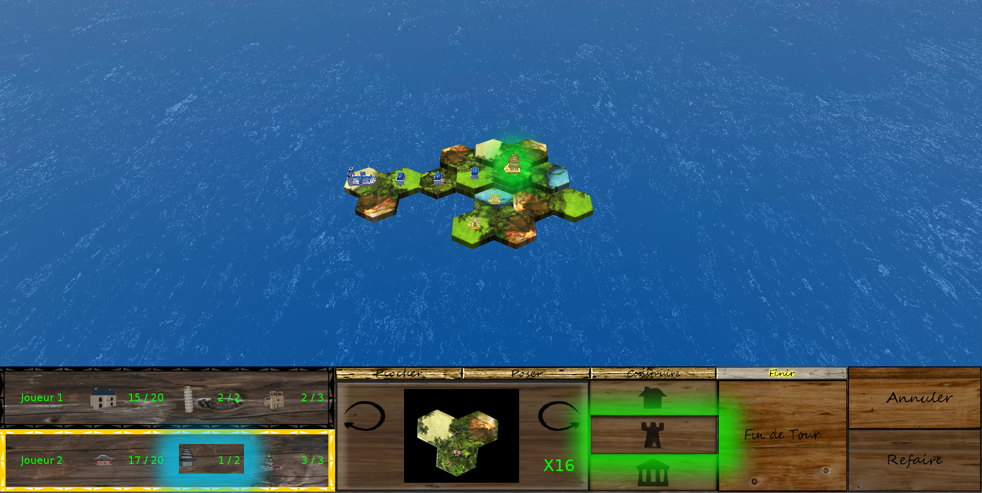
Les tours
On peut construire une tour sur une zone de niveau 3 ou plus qui est adjacente à une de vos cités sans tour.
On peut joindre deux cités avec une tour
On peut ainsi créer une cité avec deux tours.
N'oubliez pas : les tours ne peuvent pas être détruites.

Slide 13
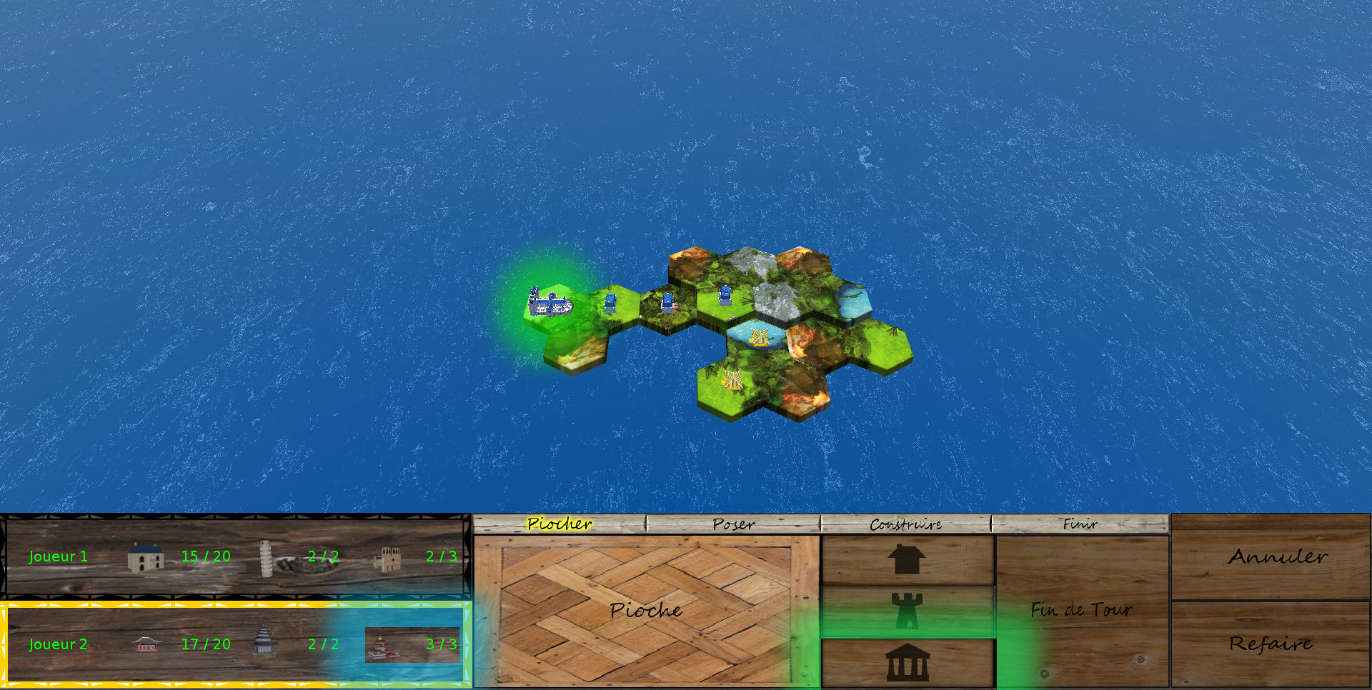
Les temples
On peut construire un temple sur une zone adjacente à une cité de 3 zones ou plus et qui ne contient pas de temple.
Un temple peut joindre deux cités.
On peut ainsi créer une cité avec deux temples ou plus.
N'oubliez pas, les temples ne peuvent pas être détruits.

Slide 14
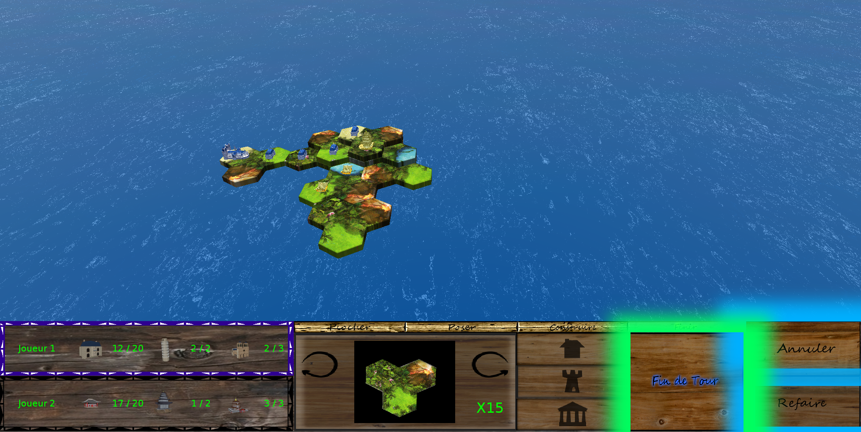
Fin de tour
Quand vous avez fini votre tour, utilisez ce moment pour vérifier que vos actions vous conviennent avant de cliquer sur « Fin de tour ».

